Slide 1
ΠΑΝΕΠΙΣΤΙΜΙΟ ΚΡΗΤΗΣ ΣΧΟΛΗ ΘΕΤΙΚΩΝ ΕΠΙΣΤΙΜΩΝ, ΤΜΗΜΑ ΕΠΙΣΤΗΜΗΣ ΥΠΟΛΟΓΗΣΤΩΝ
HY454 : ΑΝΑΠΤΥΞΗ ΕΞΥΠΝΩΝ ΔΙΕΠΑΦΩΝ ΚΑΙ ΠΑΙΧΝΙΔΙΩΝ
ΔΙΔΑΣΚΩΝ
Αντώνιος Σαββίδης
ΦΡΟΝΤΙΣΤΗΡΙΟ

Slide 2
Περιεχόμενα
Απαραίτητα αρχεία
Εγκατάσταση της Allegro
Visual Studio 2010
Visual Studio 2005, 2008
Παράδειγμα

Slide 3
Απαραίτητα αρχεία
Visual studio (2005, 2008, 2010)
Με service pack 1 για 2005 και 2008
Συνιστάτε service pack 1 για 2010
Allegro
http://www.allegro.cc/files/
Προσοχή
Επιλεγούμε τα binaries της allegro σύμφωνα με την έκδοση του Visual studio που διαθέτουμε

Slide 4
Περιεχόμενα
Απαραίτητα αρχεία
Εγκατάσταση της Allegro
Visual Studio 2010
Visual Studio 2005, 2008
Παράδειγμα

Slide 5
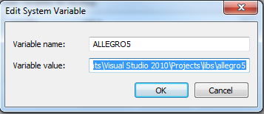
Εγκατάσταση της Allegro (1/6)
Κάνουμε extract τα περιεχόμενα σε ένα φάκελο (πχ. C:\Allegro)
Καλό είναι να δημιουργήσουμε ένα environment variable με το οποίο θα έχουμε άμεση πρόσβαση σε αυτό το φάκελο

Slide 6
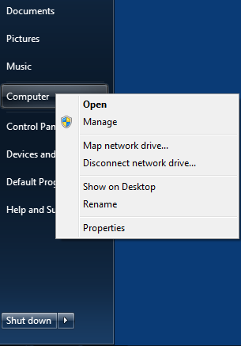
Εγκατάσταση της Allegro (2/6)
Δημιουργία καινούριου environment variable (1/5)
Διαλέγουμε Start → Computer δεξί κλικ properties

Slide 7
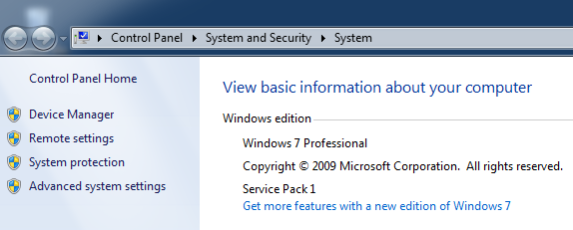
Εγκατάσταση της Allegro (3/6)
Δημιουργία καινούριου environment variable (2/5)
Από το καινούριο παράθυρο Advanced system settings

Slide 8
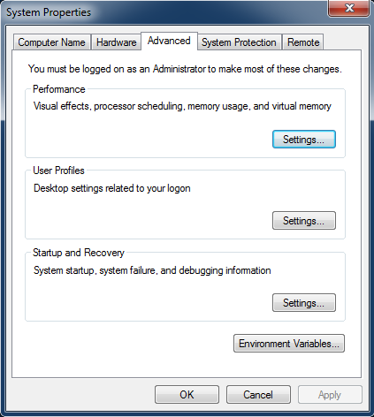
Εγκατάσταση της Allegro (4/6)
Δημιουργία καινούριου environment variable (3/5)
Από το καινούριο παράθυρο επιλέγουμε Environment Variables

Slide 9
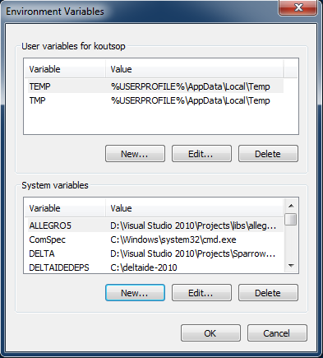
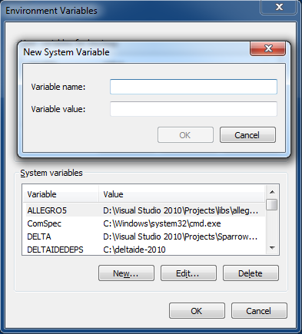
Εγκατάσταση της Allegro (5/6)
Δημιουργία καινούριου environment variable (4/5)
Από το καινούριο παράθυρο επιλέγουμε New…
Στο Variable name: δίνουμε το όνομα που θέλουμε π.χ. ALLEGRO5
Στο Variable value: βάζουμε το path στο οποίο είναι ο φάκελος της allegro π.χ. C:\libs\allegro-5.0.4-msvc-10.0

Slide 10
Εγκατάσταση της Allegro (6/6)
Δημιουργία καινούριου environment variable (5/5)
Κάνουμε reboot
Ή Κάνουμε kill τον explorer από τον Windows Task Manager

Slide 11
Περιεχόμενα
Απαραίτητα αρχεία
Εγκατάσταση της Allegro
Visual Studio 2010
Visual Studio 2005, 2008
Παράδειγμα

Slide 12
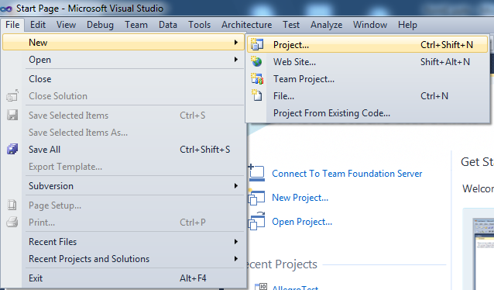
Visual Studio 2010 (1/15)
Δημιουργία νέου project
Διαλέγουμε File → New → Project

Slide 13
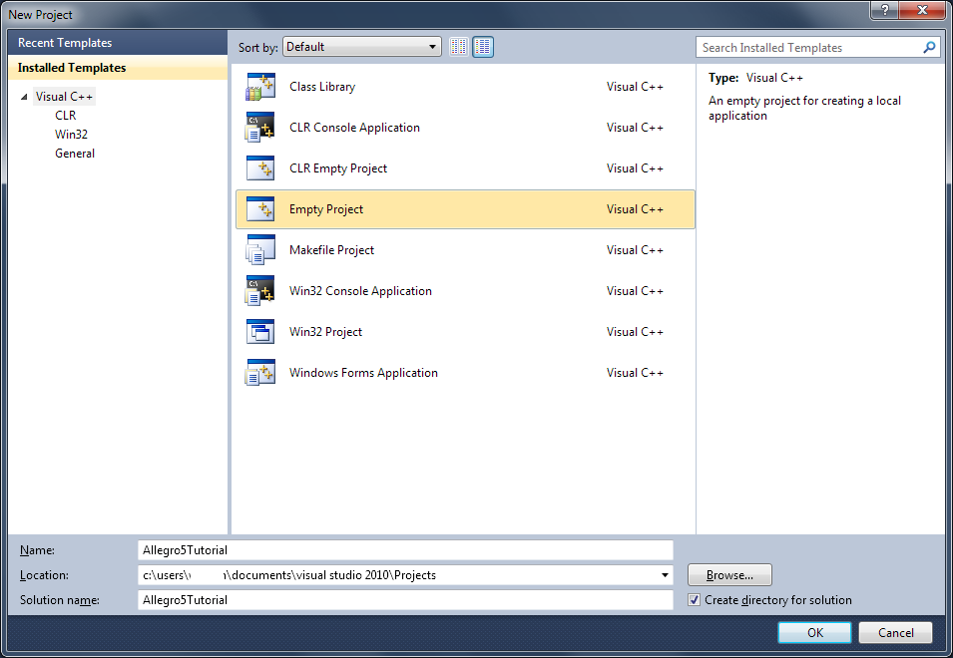
Visual Studio 2010 (2/15)
Επιλέγουμε: από το αριστερό menu το Visual C++ και Empty Project

Slide 14
Visual Studio 2010 (3/15)
Διαλέγουμε ένα όνομα για το project μας και επιλέγουμε που θα το αποθηκεύσουμε.

Slide 15
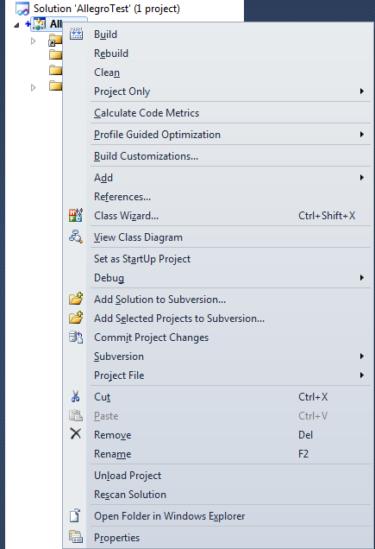
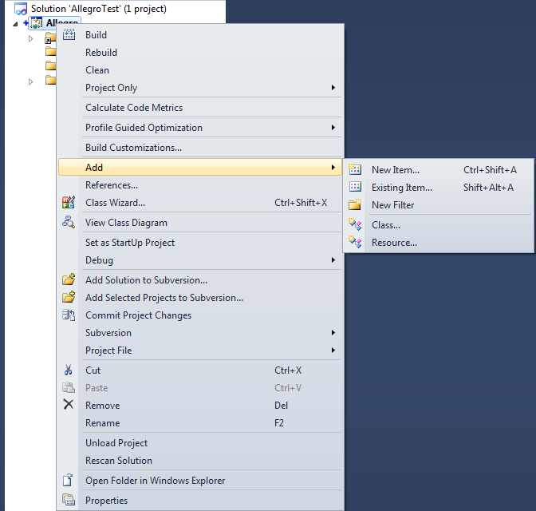
Visual Studio 2010 (4/15)
Προσθήκη source code σε ένα project
Δεξή click πάνω στο project, Add → New Item

Slide 16
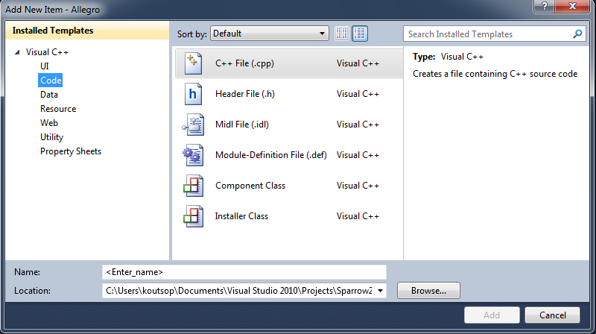
Visual Studio 2010 (5/15)
Από το αριστερό menu επιλέγουμε Visual C++ → Code και από το μεσαίο C++ File (.cpp) και το ονομάζουμε main.cpp

Slide 17
Visual Studio 2010 (6/15)
Εγκαθιστώντας την allegro
Για κάθε ένα project που υπάρχει μέσα στο Solution

Slide 18
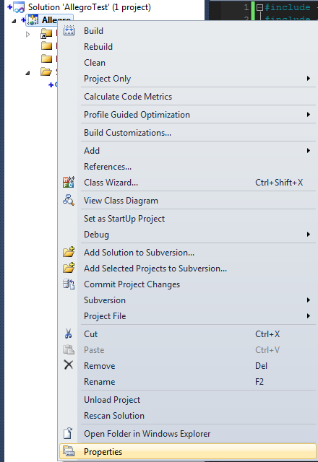
Visual Studio 2010 (7/15)
Δεξή click πάνω στο project και επιλέγουμε Properties

Slide 19
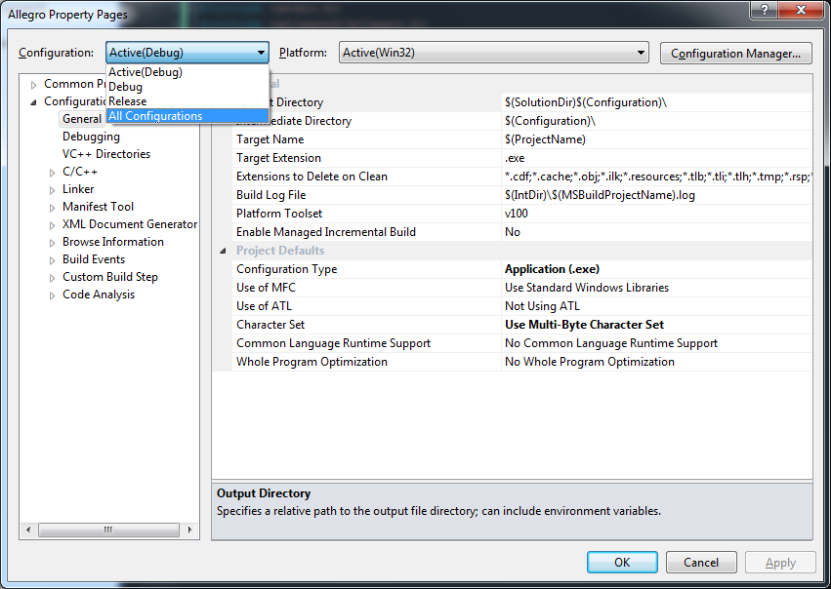
Visual Studio 2010 (8/15)
Από το πάνω αριστερά Drop-Down Box επιλέγουμε All Configurations

Slide 20
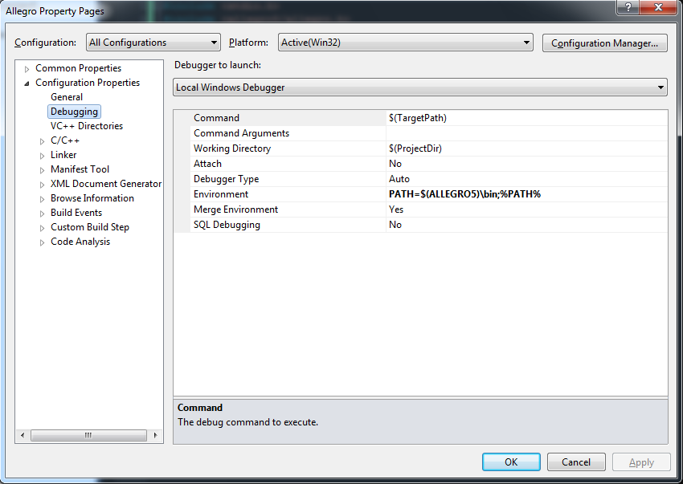
Visual Studio 2010 (9/15)
Configuration Properties->Debugging
Στο Environment βάζουμε τον bin folder της Allegro (πχ. PATH=$(ALLEGRO5)\bin;%PATH%)

Slide 21
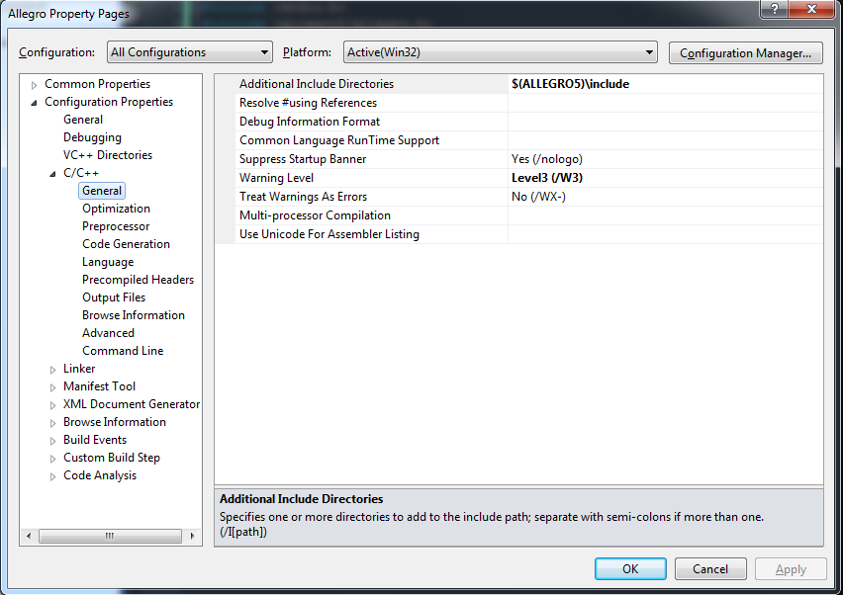
Visual Studio 2010 (10/15)
Configuration Properties->C/C++->General
Στο Additional Include Directories βάζουμε τον include folder της Allegro (πχ. $(ALLEGRO5)\include)

Slide 22
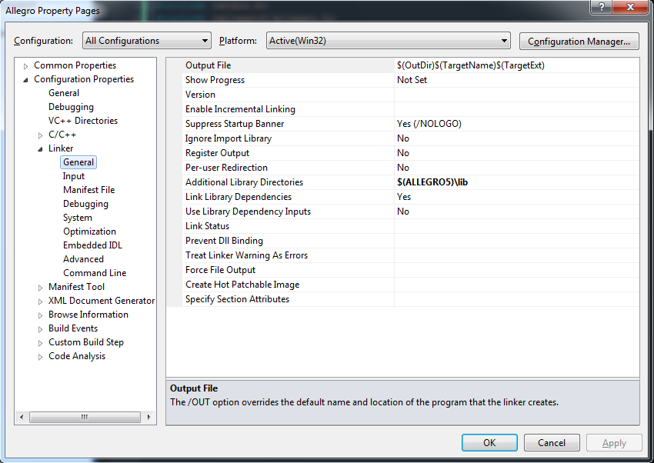
Visual Studio 2010 (11/15)
Configuration Properties->Linker->General
Στο Additional Library Directories βάζουμε τον lib folder της Allegro (πχ. $(ALLEGRO5)\lib)

Slide 23
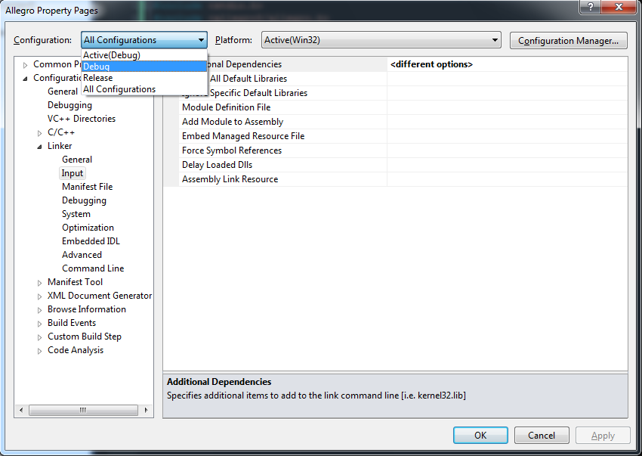
Visual Studio 2010 (12/15)
Από το πάνω αριστερά Drop-Down Box επιλέγουμε Debug

Slide 24
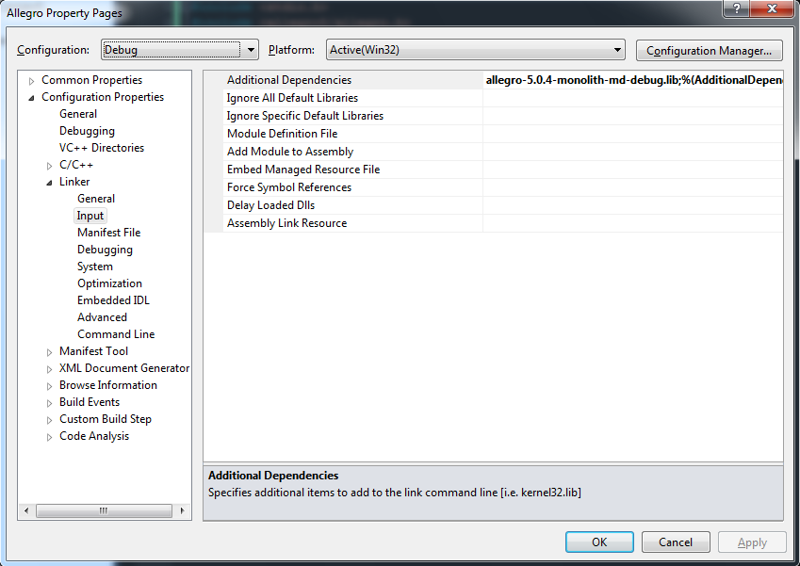
Visual Studio 2010 (13/15)
Configuration Properties->Linker->Input
Στο Additional Dependencies προσθέτουμε το: allegro-5.0.4-monolith-md-debug.lib

Slide 25

Visual Studio 2010 (14/15)
Από το πάνω αριστερά Drop-Down Box επιλέγουμε Release

Slide 26
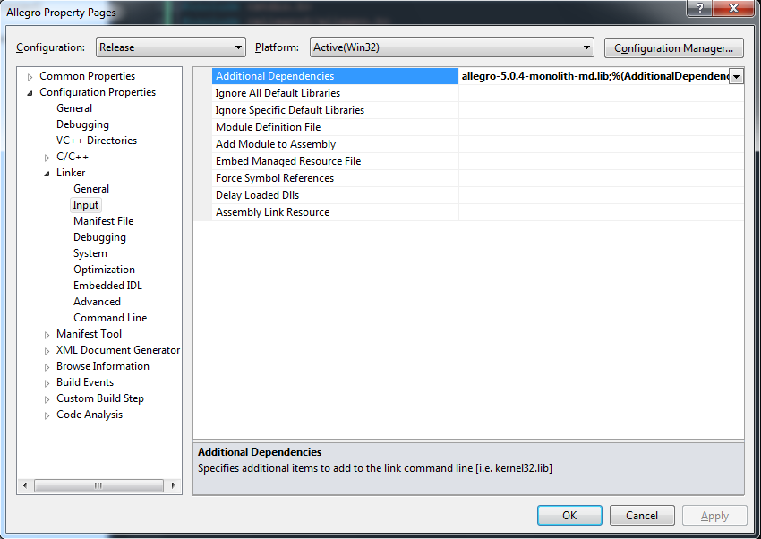
Visual Studio 2010 (15/15)
Configuration Properties->Linker->Input
Στο Additional Dependencies προσθέτουμε το: allegro-5.0.4-monolith-md.lib

Slide 27
Περιεχόμενα
Απαραίτητα αρχεία
Εγκατάσταση της Allegro
Visual Studio 2010
Visual Studio 2005, 2008
Παράδειγμα

Slide 28
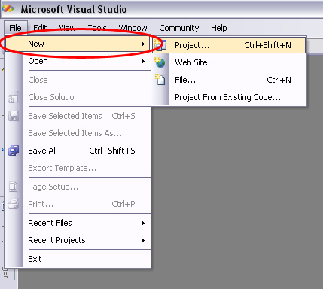
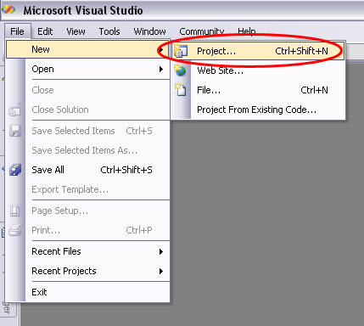
Visual Studio 2005, 2008 (1/7)
Δημιουργία νέου project
Διαλέγουμε File -> New -> Project

Slide 29
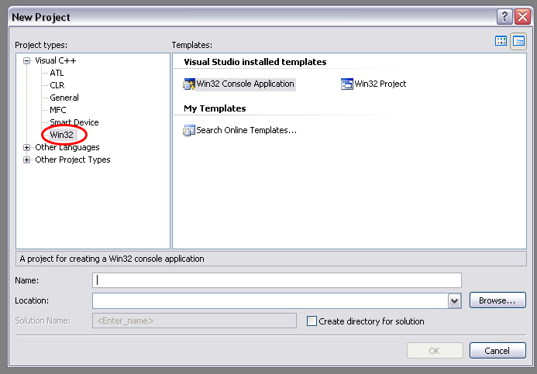
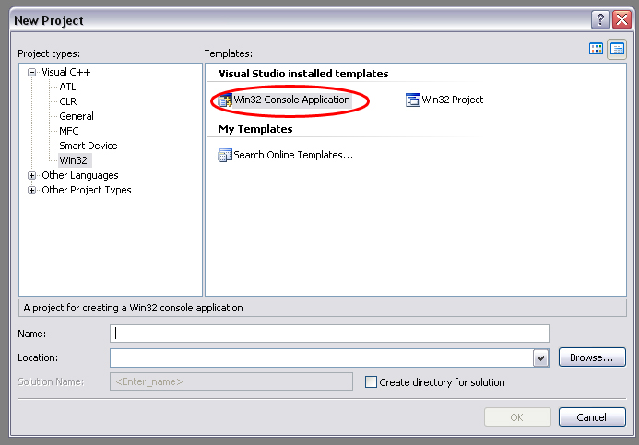
Visual Studio 2005, 2008 (2/7)
Το project το βάζουμε να είναι Win32 και έπειτα Win32 Console Application

Slide 30
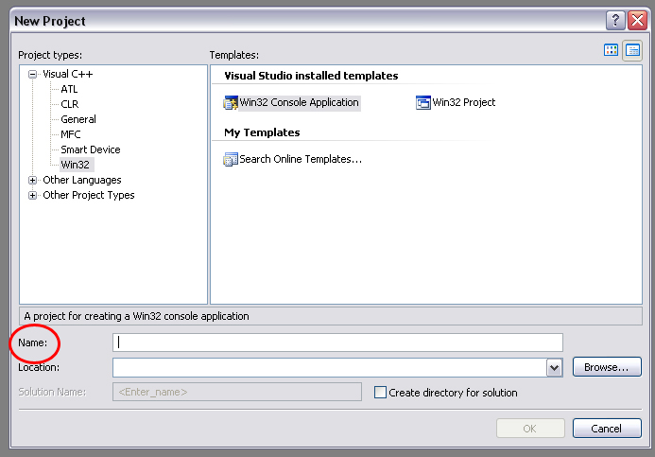
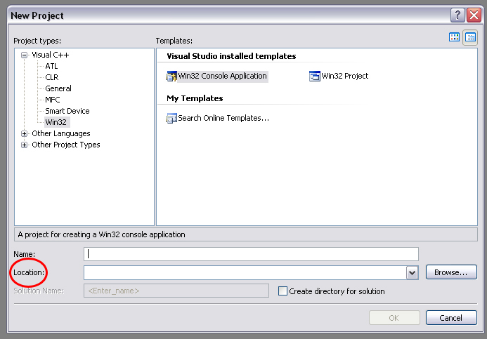
Visual Studio 2005, 2008 (3/7)
Διαλέγουμε ένα όνομα για το project μας και επιλέγουμε που θα το αποθηκεύσουμε.

Slide 31
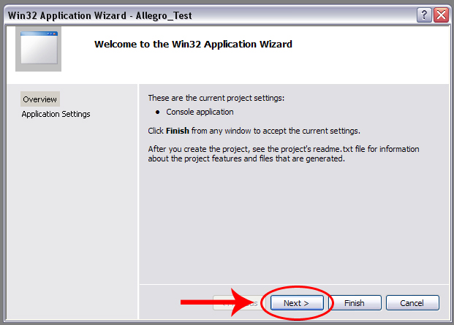
Visual Studio 2005, 2008 (4/7)
Στο παράθυρο που ανοίγει πατάμε Next

Slide 32
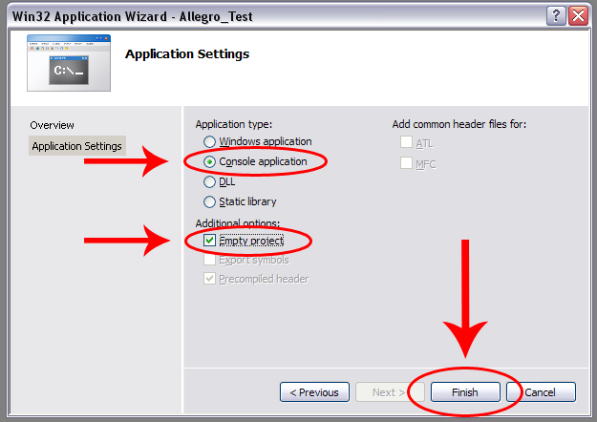
Visual Studio 2005, 2008 (5/7)
Διαλέγουμε Console Application, επιλέγουμε Empty Project και πατάμε Finish

Slide 33
Visual Studio 2005, 2008 (6/7)
Προσθήκη source code σε ένα project
Κάνουμε τις ίδιες ενέργειες όπως και για το Visual Studio 2010

Slide 34
Visual Studio 2005, 2008 (7/7)
Εγκαθιστώντας την allegro
Για κάθε ένα project που υπάρχει μέσα στο Solution
Κάνουμε τις ίδιες ενέργειες όπως και για το Visual Studio 2010

Slide 35
Περιεχόμενα
Απαραίτητα αρχεία
Ρύθμιση του DirectX SDK στο VS
Εγκατάσταση της Allegro
Visual Studio 2010
Visual Studio 2005, 2008
Παράδειγμα

Slide 36
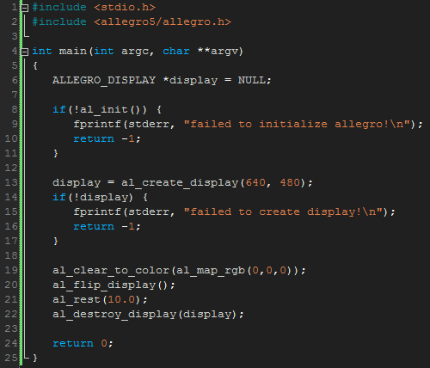
Παράδειγμα
Το παρακάτω κομμάτι κώδικα εμφανίζει ένα μαύρο παράθυρο το ποιο εξαφανίζεται μετά από 10 sec

